Slide 1
LA CHARTE ÉDITORIALE

Slide 2
Sommaire
1-Promesse & identité du territoire
2-Audience
3-Ligne éditoriale
4-Storytelling
4-Ton de voix
5-Narration visuelle

Slide 3
A qui s’adresse cette charte éditoriale ?
Que vous soyez rédacteur, designer ou responsable marketing pour La Vallée de la Dordogne, vous trouverez ici les ressources essentielles pour créer une identité de marque solide à travers une ligne éditoriale cohérente.
Considérez cette charte comme une ligne directrice et non comme une collection de règles absolues pour vous adresser à vos audiences. Respectez les principes mais sentez-vous libre d’apporter votre propre créativité. Nous voulons que la marque reste vivante, sans cesse nourrie d’idées nouvelles.
Une question ? – Contactez les responsables de la marque Vallée de la Dordogne
Marielle Lacombe m.lacombe@vallee-dordogne.com
Yves Buisson y.buisson@vallee-dordogne.com

Slide 4
1.
IDENTITÉ DE LA MARQUE

Slide 5
Promesse
L’ÉTONNANT VOYAGE
Faire un étonnant voyage, c’est s’ouvrir à l’étonnement : retrouver la capacité à s’étonner comme un enfant, à savourer les mille et une surprises que réserve la Vallée de la Dordogne.

Slide 6
Vision de la vie
YOGA & FOIE GRAS
Ici, et nulle part ailleurs qu’ici, ceux qui viennent peuvent ressentir cet équilibre parfait entre sérénité et joie de vivre, ce mélange unique de 50% de zénitude et 50% de plaisir, l’art de célébrer l’existence dans toute sa sensorialité.

Slide 7
Philosophie
ÉPICURE XXI Dans une époque saturée par la vitesse, la pression et la recherche de performance, la Vallée de la Dordogne incarne en ce début de XXIe siècle une philosophie moderne inspirée par la pensée épicurienne : la quête du bonheur dans l’attention portée au présent.

Slide 8
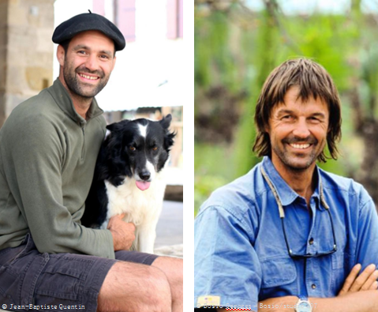
Personnalité
CLÉMENT BOUSCAREL le conteur paysan & NICOLAS HULOT l’intrépide explorateur de l’époque Ushuaïa, dans l’air, sur terre et dans l’eau
Exploration du territoire dans les 3 dimensions : ciel, sur terre, sous terre
Fierté du terroir
Volonté de préserver notre identité face à un monde globalisé
Défense de la langue occitane

Slide 9
Valeurs partagées
AUTHENTICITÉ
L’authenticité du patrimoine avec ses magnifiques villages de pierres et sa nature très préservée, mais aussi l’authenticité du caractère des Hommes. Sans être archaïque,
la Vallée de la Dordogne a gardé son âme. Rien n’est superficiel. Tout est vrai, sincère.
CONVIVIALITÉ
La convivialité de l’accueil avec des sourires spontanés, une vraie gentillesse non commerciale. C’est l’envie de faire plaisir, la générosité, l’art de partager des moments simples autour d’un bon repas.
LIBERTÉ
La sensation d’être libre, de ne pas être limité par des frontières imposées à l’espace comme en ville. C’est aussi la liberté de vivre à son rythme, de découvrir le territoire
sans contraintes horaires ni planning à respecter.
NATURALITÉ
La vie en harmonie avec une nature puissante, un monde végétal omniprésent et une rivière indomptée. C’est le respect de la naturalité du paysage, la volonté de préserver un patrimoine naturel exceptionnel.

Slide 10
2.
AUDIENCE

Slide 11
Cible à conquérir
VALÉRIE
39 ans - Habite Paris (11e Bastille) ou Bordeaux
Consultante indépendante en conseil juridique
2 enfants de 10 et 12 ans & conjoint aisé de bonne famille
Ses loisirs
Théâtre, footing dans le bois, yoga.
Salle de sport mais pas très assidue car n’a jamais le temps d’y aller. Soirées chez des amis, bon vin et planches de fromages et de charcuterie.
Se déplace à vélo ou en taxi
Son mari a un SUV ou un 4X4 chic.
Ses lectures
Elle, Elle déco, magazine de running au féminin, Côté Ouest, Management, Marianne et les chroniques de P. Legasse.
Son alimentation
Va faire le marché et cuisine des produits frais - Aime le bon vin et les produits de qualité (Label rouge, AOP) - Aime aussi la nourriture du monde : sushis shop, libanais, fan de
pâtes au pesto - Aime se faire plaisir dans son alimentation.

Slide 12
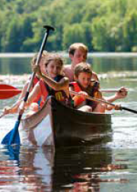
Cible à conquérir
VALÉRIE EN VALLÉE DE LA DORDOGNE
Hébergement en lodge ou gîte ou AirBnb (bons avis) avec les enfants dans un village ou un coin de nature isolé mais pas trop loin d’un lieu de vie (supérette, commerçants, marché comme à Martel par exemple).
Aime lire dans un hamac, prendre le temps de cuisiner et d’aller au resto, faire de petites visites/balades tranquillement.
Aimerait faire une descente en canoë avec les enfants et peut en profiter pour découvrir des activités d’initiation sportive : escalade, spéléo. Recherche des activités pédagogiques et de découverte avec ses enfants (ex. autour du Moyen-âge).
Veut respirer, profiter de la pleine nature, prendre le temps de flâner sur les marchés, de découvrir de nouveaux produits présentés par les producteurs.
Se lâche sur les bons plats de la gastronomie locale tout en se disant qu’elle reprendra assidûment sa salle de sport à la rentrée.
Essaie de se déconnecter d’Internet mais est quand même rassurée s’il y a du wifi et peut parfois jeter un œil sur ses mails. Fait des recherches d’activités sur place (resto, activités) sur le web et s’y connecte pour la carte GPS. Ne va pas dans les offices de tourisme.

Slide 13
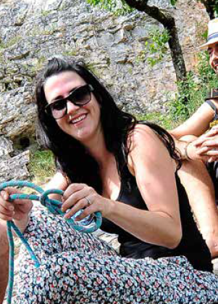
Cible acquise – à fidéliser
SANDRINE
38 ans - Rurbaine - Habite une maison à Toulouse.
Mariée, vit en famille avec 3 enfants de 13, 11 et 5 ans.
Employée dans le service public et/ou dans le commerce
Ses loisirs - Balades en famille, gratuites, elle fait de la zumba. Elle a plein d’amis, elle organise des barbecues dans son jardin le WE pour ses amis. Elle entretient un bon voisinage. Son mari bricole dans la maison et s’occupe du jardin, Ils reçoivent pas mal à la maison.
Se déplace en voiture et transport en commun
Ses lectures - Femme actuelle - Femina - romans de Musso
Son alimentation - Saucisson - Olives - Chips - Surgelés et plats cuisinés - Adepte du drive - Cuisine des plats traditionnels - Barbecue - Rosé - Bière - Elle essaie de faire équilibré sans s’embêter.
Avant de venir : elle prépare bien ses vacances en amont. Elle se fait envoyer de la doc. Elle vient même nous visiter lorsqu’elle arrive. Elle va chercher son hébergement sur Internet et réserve en ligne. Elle part avec des amis ou des cousins pour partager les moments festifs (pétanque, apéro, partie de baignade…).

Slide 14
Cible acquise – à fidéliser
SANDRINE EN VALLÉE DE LA DORDOGNE
Plutôt marchés gourmands et festifs, et 1 restaurant en tribu pendant les vacances avec un extérieur pour que les enfants puissent jouer.
Terra aventura géocaching, visites aux flambeaux, une sortie canoë.
Balade à vélo, randonnées, le gouffre de Padirac, les plus beaux villages, Rocamadour, Collonges la Rouge. Les activités sans stress.
Elle aime chez nous : camping au bord de la Dordogne, maison avec piscine au milieu de la nature pas loin de villages typiques avec animations.
Ce que contient la promesse pour elle : une bulle d’oxygène, un budget maîtrisé, des lieux adaptés, une vraie pause pour elle et sa tribu, le plein de souvenirs en commun.

Slide 15
3.
LIGNE ÉDITORIALE
& STORYTELLING

Slide 16
L’arc narratif
Chaque contenu publié doit raconter à sa manière la promesse de l’étonnant voyage : retrouver la capacité à s’étonner comme un enfant, à savourer les mille et une surprises que réserve la Vallée de la Dordogne.

Slide 17
Les 5 thématiques de l’étonnant voyage
A vous de choisir la ou les thématiques de l’étonnant voyage qui vous inspirent le
plus. Vous pouvez en décliner une seule, plusieurs, ou même les cinq à travers vos contenus.
S’ouvrir à l’étonnant : sortir des sentiers battus
Plus de voie toute tracée, nous abandonnons la routine.
S’étonner soi-même : se découvrir
Nous sommes bien plus que ce que nous croyons être.
S’étonner d’un coucher de soleil : se libérer du superflu
La vraie vie ne brille-t-elle pas dans la simplicité ?
S’étonner d’être vivant : vivre l’instant présent
Arrêtons de courir, abandonnons-nous à la force du présent.
Être étonné par l’autre : vibrer avec autrui
Nous avons besoin des autres pour nous épanouir en tant qu’être humain.

Slide 18
Angles & choix des sujets
La Vallée de la Dordogne doit sans cesse chercher à surprendre les voyageurs dans ses contenus, dans ses angles et dans son offre. Elle doit dépoussiérer l’ordinaire en pratiquant elle-même l’art de l’étonnement.
CONFÉRENCE DE RÉDACTION – CHOIX DES ANGLES Les bonnes questions à se poser avant d’écrire un article ou de créer une vidéo :
Est-ce que le sujet met en valeur un aspect identitaire de la Vallée de la Dordogne ? Est-ce qu’il porte les valeurs du territoire ? Je choisis un sujet emblématique de la Vallée de la Dordogne. Si je manque d’inspiration, je regarde le livre de la marque partagée.
Exemple d’un sujet identitaire : « La Vierge noire de Rocamadour »
Penser à ma cible : Valérie Qu’est-ce qui va l’intéresser ? Mon objectif > donner envie à Valérie de venir
Noël à Rocamadour
Quelle thématique je choisis de travailler dans mon article, mon reportage ? Je vais montrer à Valérie comment l’étonnant voyage en Vallée de la Dordogne va lui permettre de découvrir Rocamadour sous un jour nouveau.
Exemple de thématique, s’ouvrir à l’étonnant : sortir des sentiers battus
1
2
3

Slide 19
Angles & choix des sujets
CONFÉRENCE DE RÉDACTION – CHOIX DES ANGLES Les bonnes questions à se poser avant d’écrire un article ou de créer une vidéo :
Comment traiter ce sujet d’une manière étonnante ? Le choix de l’angle doit surprendre, amener l’audience à changer de regard sur une ville qu’elle pensait connaître.
Exemple d’un sujet choisi : « Rocamadour intime, la nuit de Noël » Raconter la messe de minuit vécue à Rocamadour, avec les lumières, les chants Le choix de cet angle permet de découvrir la cité sacrée sous un angle plus mystérieux, plus intime que celui vécu de jour avec son côté tumultueux.
Qui raconte l’histoire ?
Le sujet peut être raconté du point de vue d’une famille ou même, plus étonnant, du point de vue de la vierge noire. Oser aller jusque là :
« La nuit de Noël à Rocamadour racontée par la Vierge Noire » Donner la parole à cette vierge sacrée permet de raconter la scène du point de vue (forcément étonnant) de la statue emblématique qui est installée là depuis plusieurs siècles. Elle a vu défiler les pèlerins, les familles et raconte la messe de son point de vue.
4
5

Slide 20
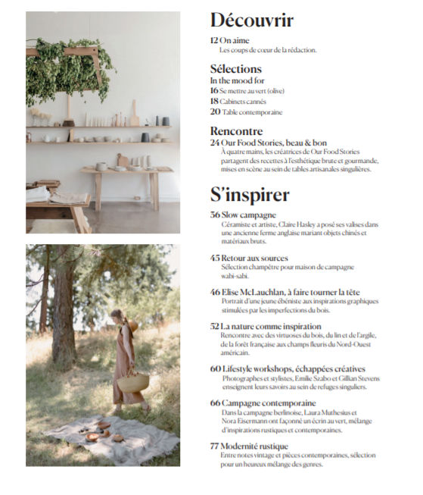
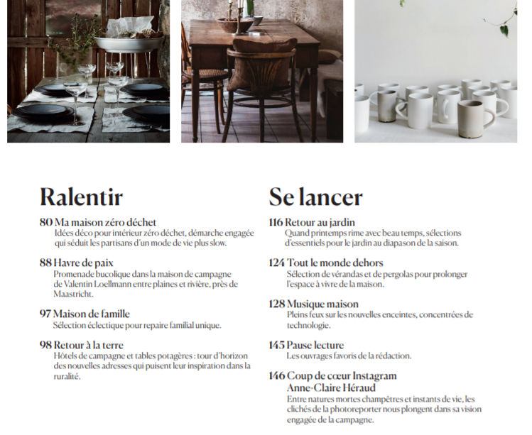
Angles & choix des sujets
EXPLORER LES VALEURS DE LA VALLEE DE LA DORDOGNE DANS LES SUJETS CHOISIS Avec chic, comme dans Home Magazine n°80 qui explore les valeurs naturalité et authenticité à travers 3 grandes thématiques : « S’inspirer », « Ralentir », « Se lancer », déclinées dans les articles. Ex : La nature comme inspiration, Retour aux sources, Tout le monde dehors.

Slide 21
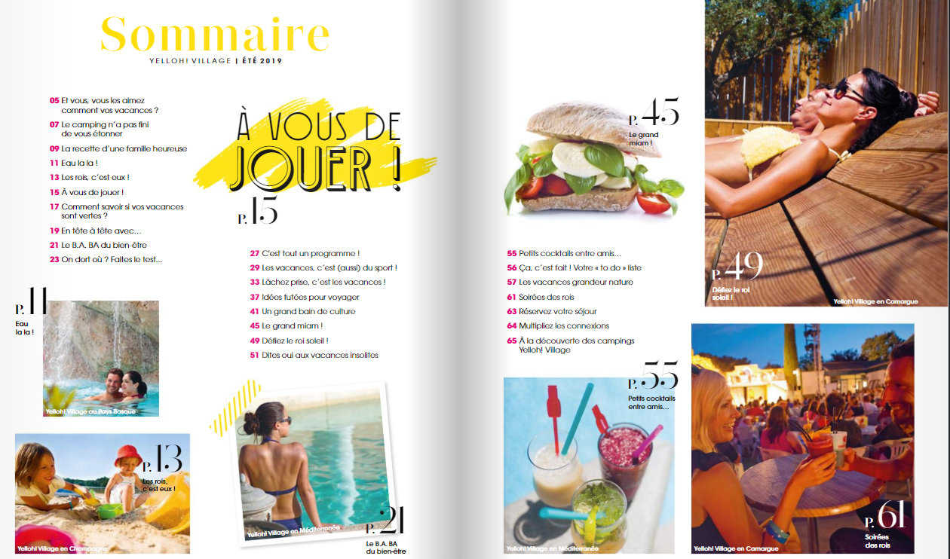
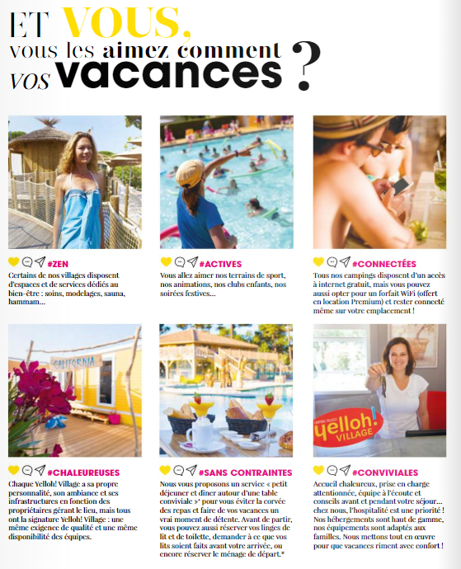
Angles & choix des sujets
EXPLORER LES VALEURS DE LA VALLEE DE LA DORDOGNE DANS LE CHOIX DES ANGLES Comme dans le magazine « Oooh ! » de Yelloh ! Village 2019 avec beaucoup de peps et de joie de vivre. Le sommaire explore les valeurs convivialité et liberté à travers des angles créatifs : Et vous, vous les aimez comment vos vacances ?, La recette d’une famille heureuse, On dort où ? Faites le test.

Slide 22
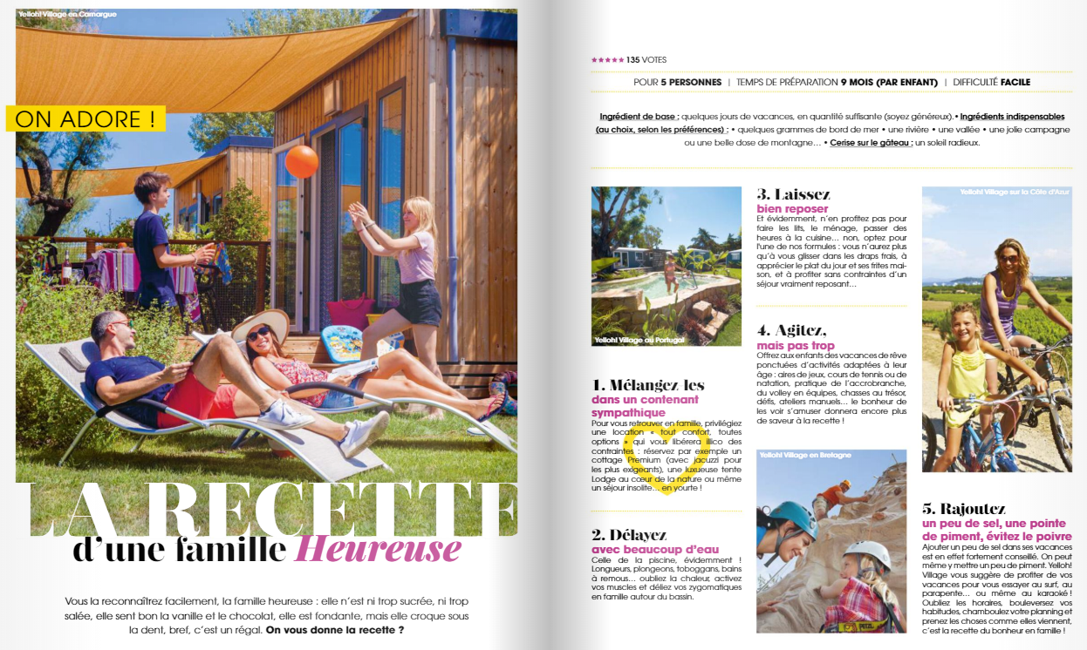
Angles & choix des sujets
AIDER VALÉRIE & SANDRINE À SE PROJETER PAR LE CHOIX DES ANGLES
Comme ici dans « Oooh ! » à travers la mise en scène de situations familières, d’instants de bonheur partagés en famille racontés de manière étonnante : « Vous la reconnaitrez facilement la famille heureuse : elle n’est ni trop sucrée, ni trop salée, elle sent bon la vanille et le chocolat… », et « 2-Délayez avec beaucoup d’eau. Celle de la piscine évidemment ! ».

Slide 23
Angles & choix des sujets
CRÉER DES ESPACES DE JEUX ET DES SURPRISES POUR LES ENFANTS
Jouer avec les mots comme dans « Oooh ! », surprendre, s’entrainer à dire des phrases étranges, inventer des mots bizarres ou rigolos : un passe-temps intéressant, tout à fait dans l’esprit de l’étonnant voyage de la Vallée de la Dordogne !

Slide 24
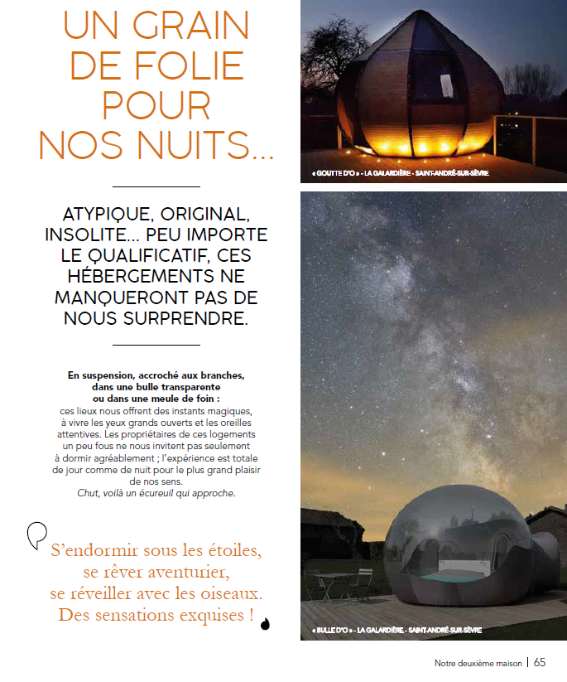
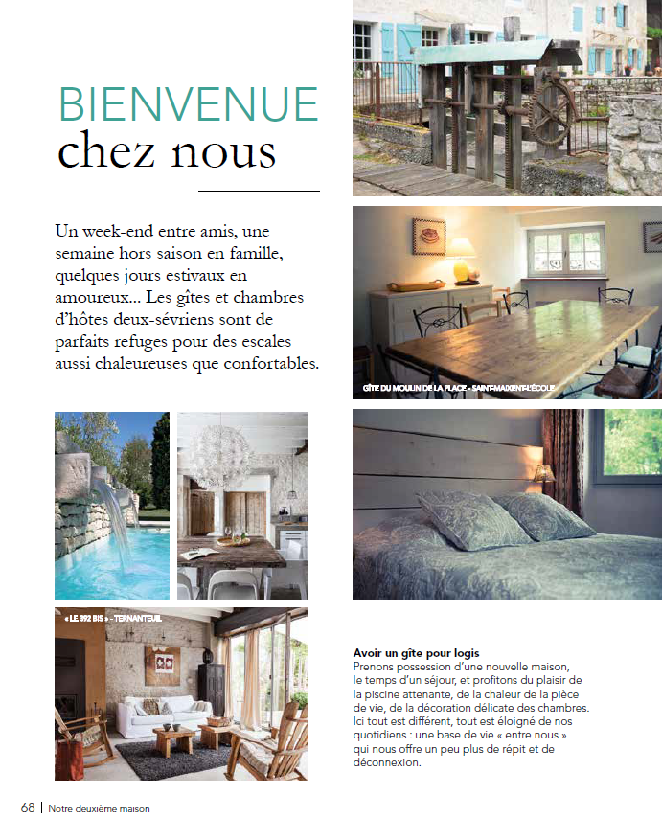
Angles & choix des sujets
INSPIRER VALERIE & SANDRINE PAR LE CHOIX DE LIEUX ÉTONNANTS
Comme dans l’Album touristique des Deux Sèvres. Il met en scène des lieux d’hébergement ouverts sur la nature, étonnants.

Slide 25
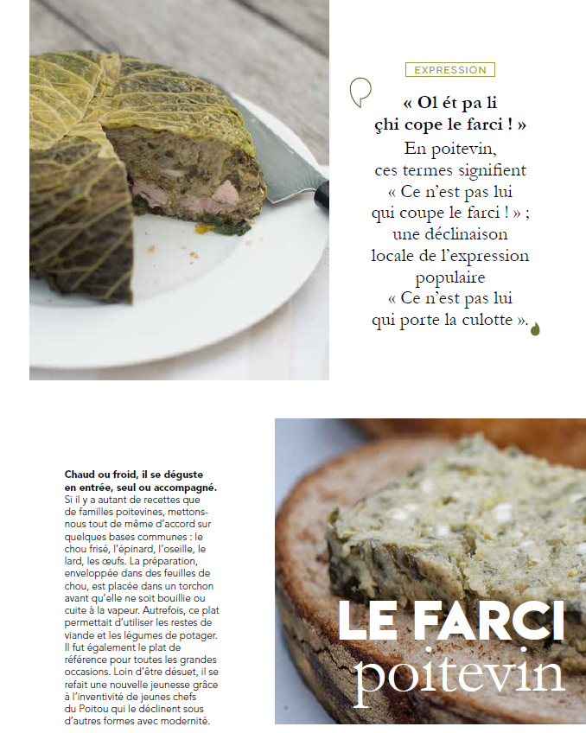
Angles & choix des sujets
RACONTER LES RECETTES LOCALES
Comme dans l’Album touristique des Deux Sèvres. Aller à la rencontre des restaurateurs, des pâtissiers et des chefs locaux pour leur demander leurs secrets de gourmandise et leurs meilleures recettes made in Vallée de la Dordogne. Miam !

Slide 26
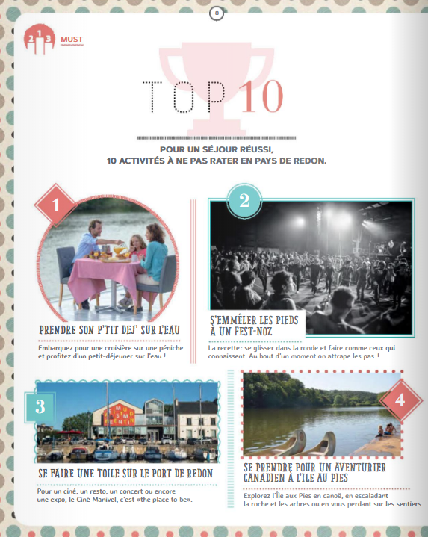
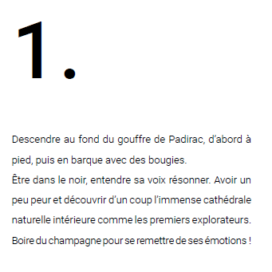
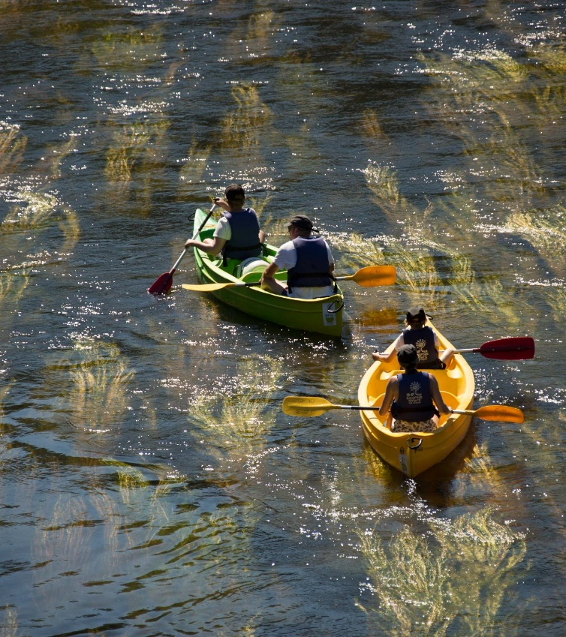
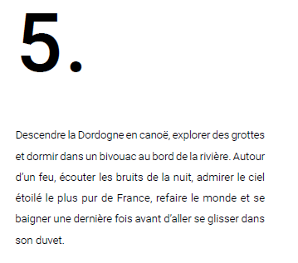
Expériences
METTRE EN SCÈNE LES OFFRES TOURISTIQUES
Comme dans le magazine du Pays de Redon. Raconter les expériences uniques que font les internautes en Vallée de la Dordogne. Chaque expérience peut devenir l’occasion de raconter une mini-histoire avec un début, une fin et des émotions vécues au milieu !
Extraits du livre de la marque Vallée de la Dordogne

Slide 27
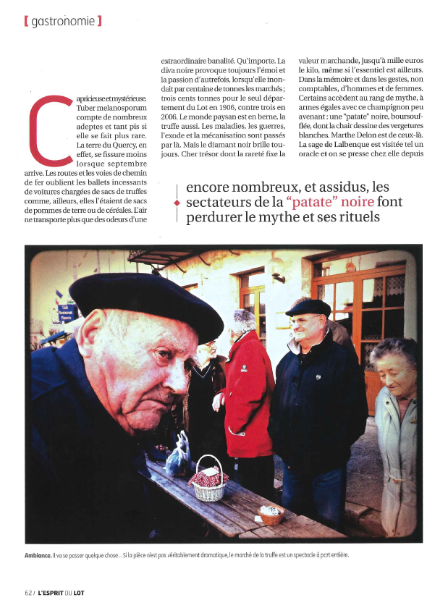
Portraits et choix des personnages
INCARNER L’IDENTITÉ DE LA VALLÉE DE LA DORDOGNE À TRAVERS SES HABITANTS
Comme dans l’Esprit du Lot. Raconter l’histoire des habitants et des habitantes de la Vallée de la Dordogne donne du piment au récit et l’humanise tout en faisant découvrir aux lecteurs un produit du terroir, un lieu, une recette mythique, un art… Les personnages choisis doivent véhiculer les valeurs de la Vallée de la Dordogne : authenticité, naturalité, liberté, convivialité
« Capricieuse et mystérieuse. Tuber melanosporum compte de nombreux adeptes et tant pis si elle se fait plus rare. La terre du Quercy en effet, se fissure moins lorsque septembre arrive. Les routes et les voies de chemin de fer oublient les ballets incessants de sacs de truffes,... »

Slide 28
4.
TON DE VOIX
28
28

Slide 29
Le ton rédactionnel
L’essence du ton rédactionnel de la Vallée de la Dordogne : une écriture inventive et espiègle, centrée sur le présent. Dans la relation, incarner la chaleur et la gentillesse.
Alterner le « on » de « ensemble, on est bien », le vouvoiement
« Eh Bonjour ! Bienvenue en Vallée de la Dordogne » On pose ses valises à la gare, la tête encore pleine du charivari de la grande ville. Le chef de gare vous sourit.
Parler au présent, « ici c’est toujours l’heure de vivre au présent » Raconter ce que l’on voit. Le voyage commence dès la lecture. Là ! Là je vois ça. Je décris ce que j’ai sous les yeux. Dans la lumière de l’été, les yeux aveuglés cherchent un peu de répit. Là, dans la fraîche cuisine désertée, on concocte de savoureuses recettes !
Utiliser l’infinitif pour insister sur l’émotion de l’instant Descendre la Dordogne en canoë, explorer les grottes et dormir dans un bivouac au bord de la rivière. Ecouter les bruits de la nuit.
Utiliser les interjections, les onomatopées
Exprimer la joie de vivre, une émotion, un étonnement, un dégoût, une surprise Pia ! Pia ! Oh ! Ah ! Imiter un son VLAN la porte claque. Jouer avec les rimes, les sonorités :
Oh ! On va pouvoir manger avec les doigts, comme des rois.
Une petite recette aux fraises vite faite, ça laisse plus de temps pour faire trempette. Des petits gâteaux croustillants qui fondent sous la dent avec du chocolat coulant dedans. Hum, c’est trop gourmand !
Utiliser la poésie à bon escient
La poésie permet de créer des images intéressantes. Le bateau glisse sans bruit sur la Dordogne endormie. À son passage les hérons s’enfuient.
Attention toutefois à ne pas se laisser entrainer par le langage trop poétique qui pourrait s’avérer complexe, trop construit, pas assez spontané.

Slide 30
Le ton rédactionnel
Créer du rythme avec des questions aux lecteurs
Du saumon de rivière cru ! Ca se mange ? Oh oui ! A deux conditions toutefois. La première, le saumon doit être d’une fraîcheur au moins égale à vos premières amours, vous vous en souvenez ? La seconde, le filet doit être bien taillé.
Inverser les structures classiques, utiliser des tournures surprenantes
Au lieu de L’Echappée belle, La belle échappée, au lieu de Prendre le large, le large nous prend. Avec plaisir, et du soleil ! On vous fait frétiller les truites et les papilles.
Choisir des mots surprenants, désuets, créer des néologismes
Guinguette, gouaille, truculent, gabarot, fillettes, couettes, bougeotte, bourlinguer, guincher
Et si on s’enjouait ? (mélange d’être enjoué et de jouer), Voyagifiques salutations
Utiliser des expressions typiques, mais avec parcimonie
Quo vai ?, la resquilhète (petit galet avec lequel on fait des ricochets), répétasser, Miladiou, A ben leu, Eh bonjour ! Le langage doit rebondir, chanter, sonner comme la rivière, raconter la joie Jòia (Hélène Darroze)
Personnifier la Vallée de la Dordogne
La Vallée de la Dordogne vous dorlotte, vous cocoone.
Utiliser un ton bonhomme, taquiner de façon affectueuse
Une forme de gentillesse plus que de l’humour, un clin d’œil, une façon de mettre la main sur l’épaule Epluchez les fraises, équeutez les pêches, ou l’inverse, puis taillez tout ce joli petit monde comme ça vous
chante. Mélangez sagement, ne boulottez pas tout tout de suite.

Slide 31
Le ton rédactionnel
Bannir le ton institutionnel, les superlatifs, les mots creux ou galvaudés, mille fois utilisés, qui ne véhiculent aucune image.
Vous verrez… La région vous offre… découvrir
Bannir les emphases
Vous allez découvrir le plus beau château…
Découvrez cette magnifique chambre d’hôte bien décorée…
Eviter les jeux de mots trop difficiles à comprendre : l’humour et les jeux de langage doivent toujours rester compréhensibles pour les lecteurs et lectrices.
Eviter le jargon, le langage soutenu ou trop technique, les phrases alambiquées ou trop compliquées, le participe présent. Simplifier
Eviter l’argot, le style trop familier Paris, 19h. Il pleut des cordes et je dois traverser toute la ville à vélo pour aller à mon entrainement de natation. La flemme toque à ma porte : « Coucou c’est la flemme, reste avec moi on va glander un peu au chaud. » (Chilowé)

Slide 32
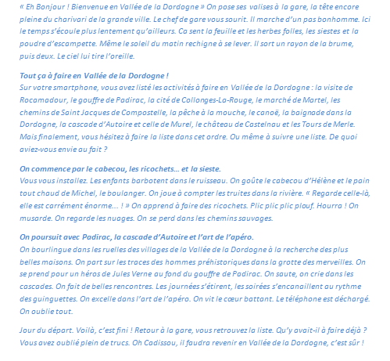
Web & print : raconter la Vallée de la Dordogne
Valérie « Je suis stressée, j’ai besoin de déconnecter. » « Est-ce que cet endroit va me faire voyager ? » « Est-ce qu’il va me surprendre ? »
Etat d’esprit
A besoin de rêver A besoin de déconnecter
La Vallée de la Dordogne
Conseils de rédaction
Le texte commence avec une expression typique « Eh Bonjour ! » On est dans l’instant.
Les sens : sentir, entendre, voir, goûter.
Les onomatopées plic plic plic plouf
Le texte est au présent : joie de l’instant
Il raconte une histoire, une expérience : on débarque à la gare avec des listes de choses à faire. Le texte raconte le lâcher prise grâce à la Vallée de la Dordogne.
On utilise des mots et des expressions étonnantes : la poudre d’escampette, le soleil rechigne à se lever.
L’astuce
Imaginez-vous vivre l’expérience, racontez ce que vous vivez à travers vos 5 sens.

Slide 33
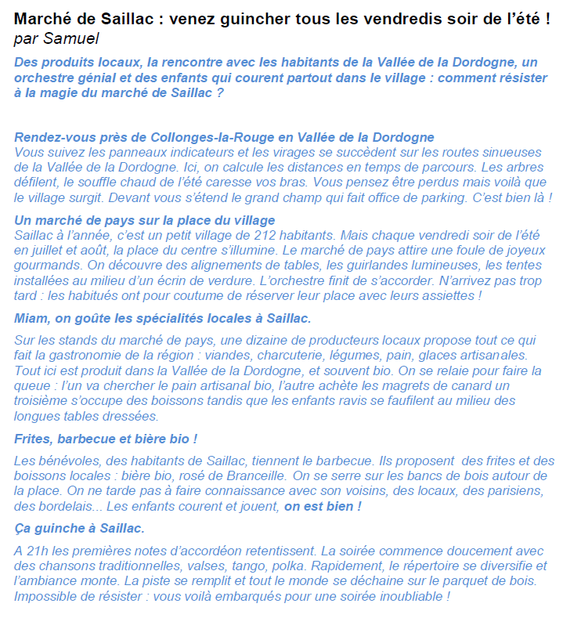
Web & print : raconter la Vallée de la Dordogne
Valérie « Je suis stressée, j’ai besoin de déconnecter. » « Est-ce que cet endroit va me faire voyager ? » « Est-ce qu’il va me surprendre ? »
Etat d’esprit
A besoin de rêver A besoin de déconnecter
Conseils de rédaction
Le texte raconte une expérience : un vendredi soir au marché de Saillac on se serre sur les bancs de bois, on ne tarde pas à faire connaissance avec son voisin.(…) La piste se remplit et tout le monde se déchaine sur le parquet de bois. Le texte est au présent : joie de l’instant
Les sens : sentir, entendre, voir, goûter.
Les onomatopées : miam !
On utilise un mot de la langue française au son étonnant, peu utilisé mais très bien compris de tous : guincher, ça guinche à Saillac.
L’astuce
Imaginez-vous vivre l’expérience, racontez ce que vous vivez à travers vos 5 sens.

Slide 34
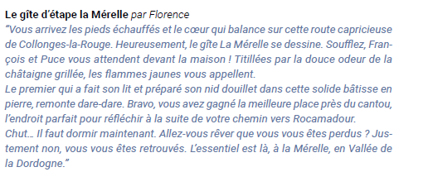
Web & print : raconter un lieu
Valérie « Je suis stressée, j’ai besoin de déconnecter. » « Est-ce que cet endroit va me faire voyager ? » « Est-ce qu’il va me surprendre ? »
Etat d’esprit
A besoin de rêver
Le gite de la Mérelle
Conseils de rédaction
Le texte raconte une histoire, une expérience : le premier qui a fait son lit et préparé son nid douillet, remonte dare-dare
Il utilise une expression enfantine Le premier qui… et termine par la promesse de la Vallée de la Dordogne. On sent l’enfance, la famille, se retrouver entre cousins.
Les sens : sentir, entendre, voir.
Les onomatopées chut
Le texte est au présent : joie de l’instant
Le mot dare-dare est étonnant.
L’astuce
Imaginez-vous vivre l’expérience, racontez ce que vous ressentez à travers vos 5 sens.
AVANT
APRÈS RÉECRITURE

Slide 35
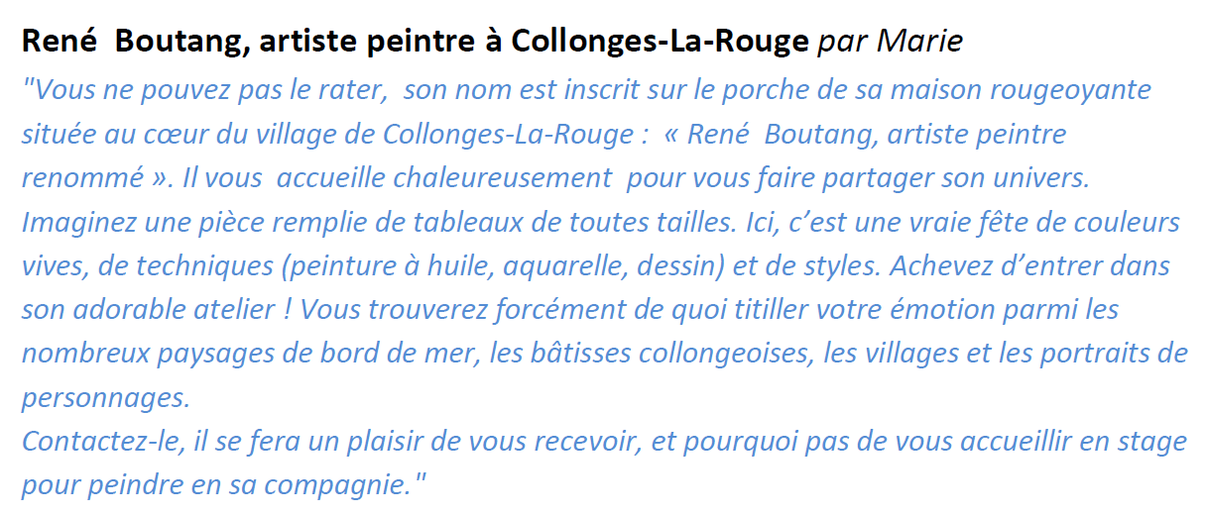
Web & print : raconter un lieu
Valérie « Je suis stressée, j’ai besoin de déconnecter. » « Est-ce que cet endroit va me faire voyager ? » « Est-ce qu’il va me surprendre ? »
Etat d’esprit
A besoin de rêver
L’atelier de René Boutang
Conseils de rédaction
Le texte raconte une histoire, une expérience : la visite de l’atelier du peintre René Boutang
Il s’adresse aux lecteurs : « Vous ne pouvez pas le rater ! » Avec un langage familier mais non vulgaire
Les sens : sentir, entendre, voir. Le texte décrit ce que voit le visiteur, la visiteuse dans l’atelier.
Le texte est au présent : joie de l’instant
Le mot « titiller » est étonnant.
L’astuce
Imaginez-vous vivre l’expérience, racontez ce que vous ressentez à travers vos 5 sens.
AVANT
APRÈS RÉECRITURE

Slide 36
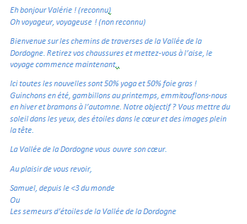
Emails – Chaleur & gentillesse
Valérie «J’aime La Vallée de la Dordogne mais tellement de mails à lire ! Je clique s’ils me font rêver ou une belle offre, en rapport avec mes centres d’intérêts. »
Etat d’esprit
Pressé(e)
Envie de rêver, de rire Bons plans
Conseils de rédaction
Utiliser le vouvoiement
Raconter l’évasion
Vocabulaire de la sensorialité
Utiliser des mots surprenants
Personnifier la Vallée de la Dordogne
Adopter un principe d’adresse et de signature
Commencer et finir les mails toujours de la même façon
Titre court, très clair
L’astuce
Construisez votre texte en pensant à vos lecteurs. Etre dans la relation. Prenez soin de vos lecteurs, de vos lectrices.

Slide 37
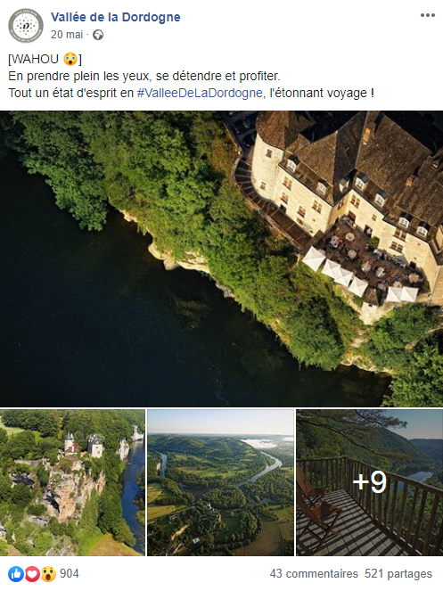
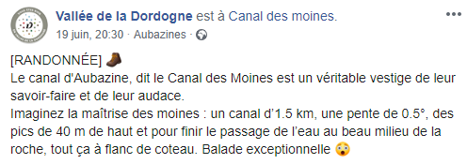
Facebook
Valérie «J’aime la Vallée de la Dordogne sur Facebook mais j’ai tellement de posts à lire ! Il faut vraiment que le texte m’interpelle, qu’il me fasse rire ou rêver. »
Etat d’esprit
Envie de rêver
Bons plans
Donner mon avis, partager
Conseils de rédaction
Raconter des histoires, des expériences En prendre plein les yeux, se détendre et profiter, on aime venir à Argentat-sur-Dordogne pour faire une balade en canoë, flâner sur les quais…
Mots-clés en premier Canal d’Aubazine, Collonges-la-Rouges
Belles photos de lieux uniques, étonnants, authentiques
Textes centrés sur l’internaute, vous
Demandez leur avis aux internautes
Ponctuation, interjection pour donner du peps,Wahou
1 message par post
Alterner le nous et le on moins formel
L’astuce
Construire un échange avec les membres de la communauté autour des valeurs de la Vallée de la Dordogne : naturalité, liberté, convivialité, authenticité.

Slide 38
Réserve d’expressions typiques
A parsemer de-ci de-là délicatement dans les textes ☺ N’hésitez pas à trouver d’autres mots !
Le cantou - Symbole des veillées, la cheminée très grande où l’on peut tenir assis.
Souillarde - Évier/cuisine, petite pièce avec un évier en pierre
Hameau - Le mot « hameau », on n’entend pas souvent ce mot et ici c’est commun.
Avec plaisir - Merci se dit « Avé plaisir » (au lieu de « de rien »)
Chocolatine - Au lieu de pain au chocolat à Paris
Pescajoune - Crêpes épaisses, repas rural du pauvre
Miladiou - « Oh mon Dieu ! »ou «Mille Dieux » Miladiou de Miladiou (prononcé une fois ou deux fois selon le degré d’énervement.
Eh bonjour ! - Engage la conversation
Boudiou ! - Oh là là !
Achabatz d’entrar - « Achevez d’entrer » - On le met sur les maisons « Bienvenue »
Tchaper - Discuter, prendre le temps de se parler
Pitchou, cadissou - Un pitchou, un cadissou, c’est un enfant « bouge pas cadissou ! »
Cabecou - Un cabecou c’est un petit fromage rond, un rocamadour.
Faire chabro - Verser du vin dans le fond de sa soupe
Le Pech, tous les villages en -ac - Les hauteurs, le haut d’une colline. Se prononce comme le fruit (« pêche ») – La terminaison -ac signifie « appartient à », « domaine de »
Une gariotte - Un abri de berger en pierre
Sem contents de vos veire - « Nous sommes contents de vous recevoir » en occitan.
Boulegue, boulègue - « Boulègue » signifie mélanger
L’occitan, les intonations - L’accent est un marqueur, un ancrage : «année» prononcé «AN-nait» – Les termes en occitan, les sonorités, c’est une sorte de baseline – Accroche
occitane, identité occitane
Que quoï - Prononcé « Que quoye » C’est quoi ? > C’est quoye ?
Repétasser - Repétasser : reprendre, arranger, retravailler Resquilhète : galet de la Dordogne utilisé pour faire des ricochets. Aujourd’hui c'est aussi un cocktail
emblématique à base de fraise de la Vallée de la Dordogne.

Slide 39
Réserve de langage espiègle
A parsemer de-ci de-là délicatement dans les textes ☺ N’hésitez pas à trouver d’autres mots !
MOTS
gargotte, guincher, dorloter, dare-dare, illico, dès potron minet, gouaille, badiner, gobichonner, guinguette, folâtre, fringuant, frétillant, frétiller, mutin, folichon, guilleret, enjoué, minois, turpitudes, truc, bidule, nigaud, nigaudenneries (néologisme), pouponner, rogatons, bande de joyeux drilles, gais lurons, luron, luronne, gaillards, amuseurs, bout en train, pot pourri, godiche, douillette, couette, la poudre d’escampette, truculent, succulent, fringuant, s’enjailler, calinotades, faire ripaille, crieur de sauce verte (Rabelais), bombance, canaille, s’encanailler, psittacisme, papille, rappliquer, dare-dare, hâbler, fanfaronner, être miraud, gambiller, se rebéquer, se rebiffer, rôdailler, trimarder, pendeloque, perlimpinpin, gloubiboulga, haranguer, embrouillamini, chafouin, hurluberlu, tarabiscoté, saperlipopette
EXPRESSIONS
s’en payer une bonne tranche, en prendre plein les mirettes, se faire la belle, se faire la malle, avoir le vent en poupe, ça vous en bouche un coin, avoir le béguin, motus et bouche cousue, planer à quinze mille, avoir le cerveau qui baigne dans de la confiture de coing (avoir les idées pas claires), avoir un air de glaçon endeuillé (mine lugubre), sourire jusqu'aux franges de l'âme (être aux anges), ressembler à une serpillière agonisante (être mal habillé), tondre la banquise (faire un travail inutile), parler en mâchouillant une brosse à cheveux (mal prononcer), ressembler à un artichaut fané (mauvaise mine), avoir le teint aussi frais qu'un saumon décongelé depuis des semaines (encore plus mauvaise mine), ramer des gencives (parler pour ne rien dire), rire comme une brebis nymphomane surmenée (rire bêtement), être anorexique du porte-monnaie (être radin)

Slide 40
5.
NARRATION VISUELLE

Slide 41
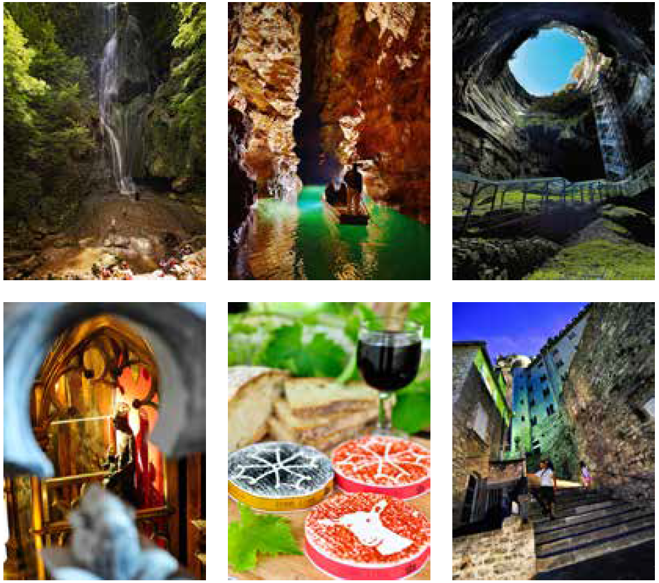
Un territoire étonnant
Choisir des images étonnantes avec des perspectives inhabituelles par exemple, ou des détails singuliers.
Votre objectif : surprendre le voyageur, la voyageuse, lui faire (re)découvrir la Vallée de la Dordogne sous un angle nouveau.
Demandez-vous à chaque fois : “Est-ce que ce paysage, ce produit, est typique de la Vallée de la Dordogne” ? “ Est-ce que l’image a quelque chose d’étonnant” ?
Choisissez des visuels de qualité.

Slide 42
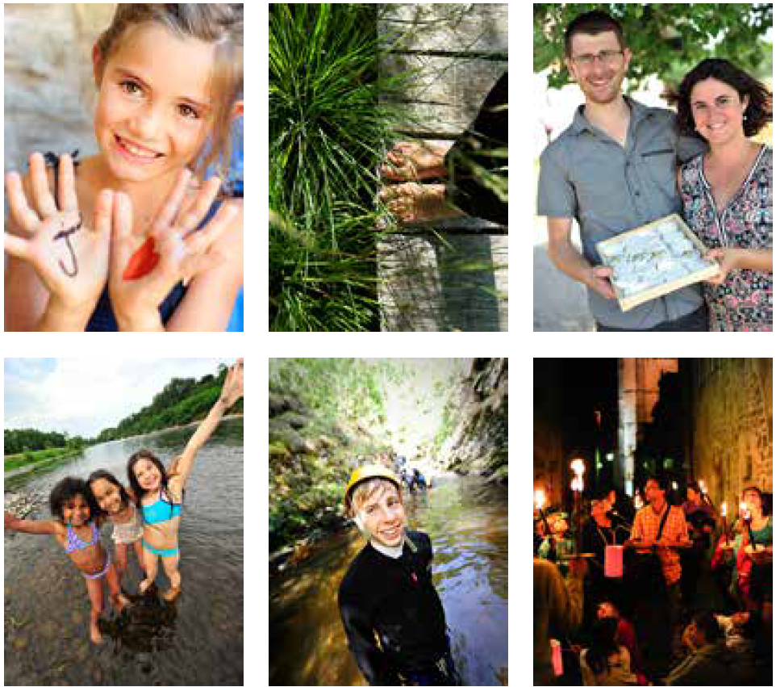
L’art de l’étonnement
Raconter l’art de l’étonnement à travers les visages, les expressions, les sourires mais aussi les situations.
Votre objectif : incarner la joie du moment présent, la capacité à s’émerveiller devant la vie
Demandez-vous à chaque fois : “Est-ce que cette image raconte la joie ressentie, le bonheur simple,
l’émerveillement”?
Choisissez des visuels de qualité.

Slide 43
6.
Créativité & SEO

Slide 44
Un contenu riche pour être visible
La recherche de créativité et le travail sur le ton rédactionnel ne doivent pas faire oublier l’efficacité et la visibilité des contenus sur les moteurs de recherche. Le contenu texte est le critère de pertinence n°1 pour le référencement naturel (SEO). Qu’est-ce qu’une page pertinente d’un point de vue SEO ? C’est une page dont le contenu a vocation à être demandé par un internaute via "une expression-clé" tapée dans les moteurs de recherche. En résumé : l’internaute pose une question, Google cherche à y répondre en sélectionnant la page du web la plus pertinente.
CONSEILS DE RÉDACTION SEO :
Pensez votre texte autour d’une expression-clé : créez du contenu éditorial pertinent pour votre site en utilisant les expressions-clés types utilisées par les internautes. Exemple d’expression-clé Grotte de Lascaux -> Déclinaison autour de l’expression-clé Qu’est-ce que la grotte de Lascaux ? Où se trouve la grotte de Lascaux ? Etc.
Augmentez les portes d’entrée sur le site via un nombre important de requêtes tapées par les internautes.
Faites correspondre au maximum l’offre du contenu à ce que le visiteur s’attend à trouver sur la page.

Slide 45
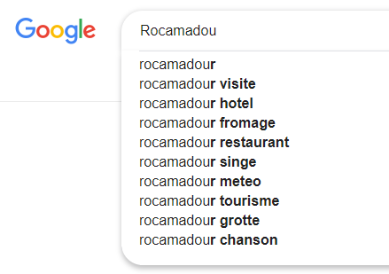
Le mot-clé
Le mot-clé ou l’expression-clé est un mot ou une association de mots utilisés par les internautes pour taper leur recherche sur Google. Il convient donc d’intégrer ces mots-clés sur le site, en particulier dans la balise title, le titre principale des pages, les sous-titres, les urls afin de pouvoir se positionner sur ces termes dans Google.
L’analyse sémantique des intentions de recherche permet de connaitre l’ensemble des mots-clés potentiellement générateurs de trafic pour votre site. Voyez avec votre expert en SEO.
Néanmoins, vous pouvez de votre côté utiliser certains outils pour trouver ces mots-clés tels que Google suggest. Entrez une recherche qui selon vous, pourrait diriger l'internaute vers votre site, et relevez les expressions-clés pour pouvoir les exploiter dans vos contenus.
45

Slide 46
Densité et fréquence des mots-clés
Il ne s’agit pas d’utiliser des dizaines de fois un même mot-clé ou expression-clé dans une page. Il faut plutôt l’utiliser à des endroits stratégiques et sous différentes formes.
Endroits stratégiques :
les premiers mots de la balise TITLE de la page
les titres éditoriaux ou titre de plus haut niveau de la page et sous-titre (h1, h2, etc.)
le corps du texte (paragraphes) : Il ne faut pas «trop en faire», répéter une expression à outrance vous ferait courir un risque de pénalisation par Google (sur-optimisation > risque de page déclassée). Recherchez la variété sémantique, utilisez des synonymes, des expressions secondaires (connexes).
les libellés d’hyperliens : favorisez un maillage porteur de sens, mais là encore, dosez !
46

Slide 47
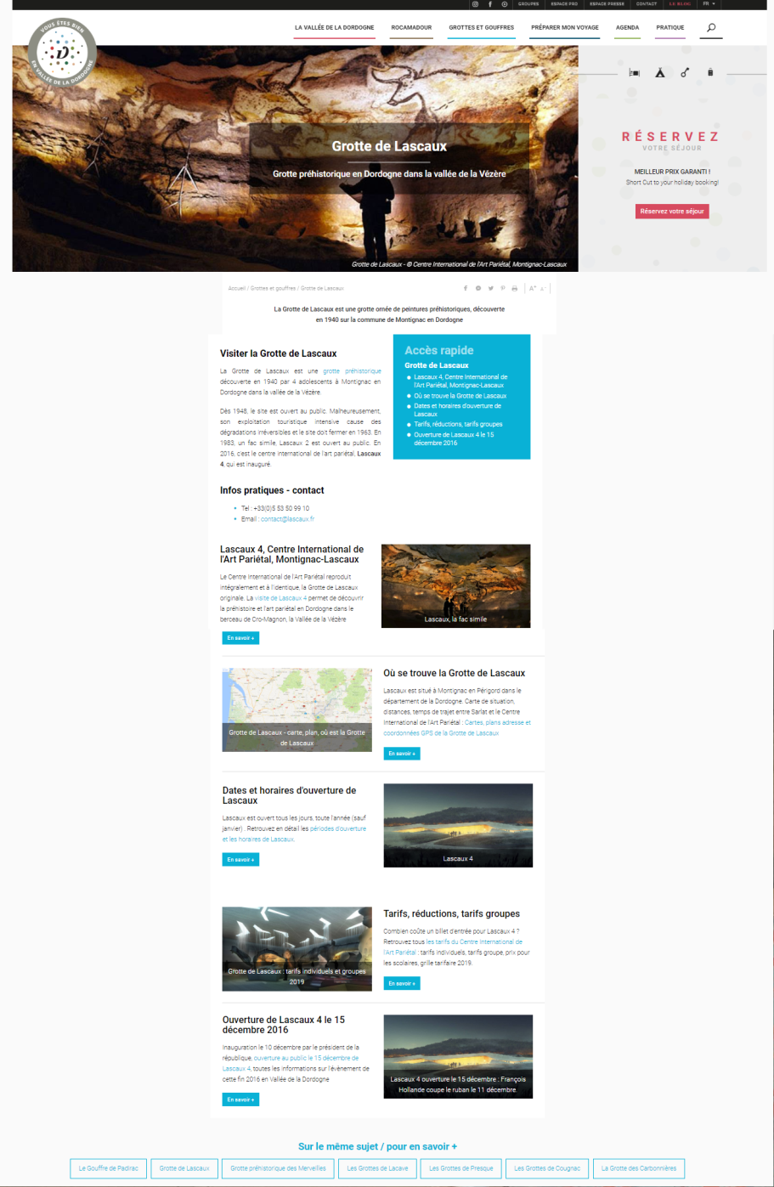
Placement des mots-clés
mot-clé principal dans la balise Title
mot-clé principal, synonyme, mots-clés connexes pour le positionnement de la page. A placer si possible en début de titre H1. Il est préférable que ce mot-clé soit légèrement différent ou synonyme du mot-clé intégré dans la balise title.
reprise en début de paragraphe du mot-clé et/ou de son synonyme, d'une forme pluriel etc.
la titraille, sous-titre de niveau 2 et 3, les mots-clés sont bienvenus dans ces éléments.
lien vers une page plus profonde utilisant une expression-clé, dans la même thématique.
Restez naturels !

Slide 48
Forme et lisibilité en 8 points
Les pages doivent faire minimum 500 mots. Tendre vers les 800/1000 mots quand le sujet s’y prête, plus n’est pas un problème.
Le premier lien dans le contenu doit intervenir dans le 1er paragraphe et pointer vers la page mère, c’est-à-dire celle à laquelle la page est sémantiquement rattachée (soigner le texte de l’ancre html). Exemple : on va rattacher la page « Le marché de Saillac » à la page « Les marchés de pays de la Vallée de la Dordogne ».
Limiter les liens dans le texte : 1 lien tous les 500 mots environ. Si nécessaire, les liens sortants seront faits en bas de page.
Les fiche SIT : nous sommes actuellement limités à 800 caractères (env. 150 mots). Transformer ce champ en accroche : on y met l’essentiel (quoi, quand, comment, combien et où). On peut rédiger un descriptif long pour d’autres supports de diffusion.
Jouer sur les différents niveaux de lecture avec titres, accroches (chapôs), intertitres et paragraphes
Ecrire des phrases courtes : 12 à 15 mots maximum (1 phrase = 1 idée/information) car la lecture sur l’écran est 25% plus lente que sur le papier.
Mettre des visuels, pour attirer l’attention et diriger le regard vers votre contenu. Il est judicieux de nommer les images intégrées avec des mots-clés relatifs à la page et d’intégrer aussi des mots-clés au sein des attributs alt.
Aérer le contenu de votre page.
48

Slide 49
RESTONS EN CONTACT !
Responsables de la marque Marielle Lacombe & Yves Buisson
OFFICE DE TOURISME VALLÉE DE LA DORDOGNE
13, avenue François de Maynard
46400 SAINT-CÉRÉ
m.lacombe@vallee-dordogne.com
y.buisson@vallee-dordogne.com

